Slide 1
Service
Start service
Bind service

Slide 2
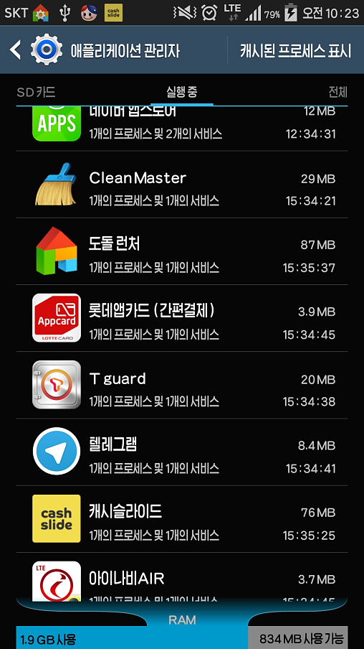
Service
특정 기능을 누군가에게 제공하는 컴포넌트
기능은 다양
서비스 컴포넌트가 그 기능을 구현
GUI가 존재하지 않고 백그라운드에서 동작
스레드 사용이 거의 필수
Activity화면에서의 동작뿐만 아니라, Activity가 종료되어 있는 상태에서도 동작하도록 만들어진 컴포넌트 ex) MP3 플레이어 – 화면이 종료된 상태에서도 재생
Start Service
Bind Service
Local service
Remote service

Slide 3
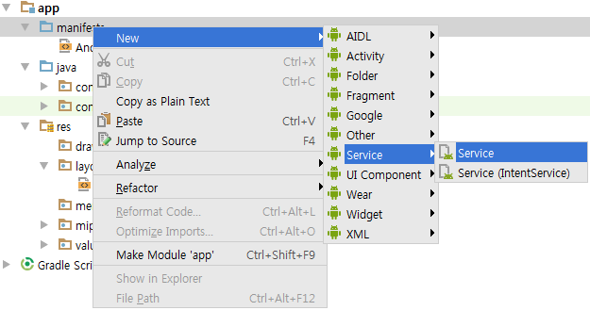
Service 추가 – sample project 생성한 이후 service 추가

Slide 4
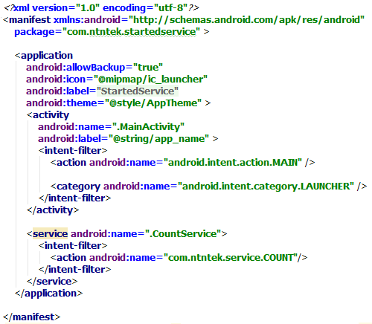
Started service – AndroidManifest.xml

Slide 5
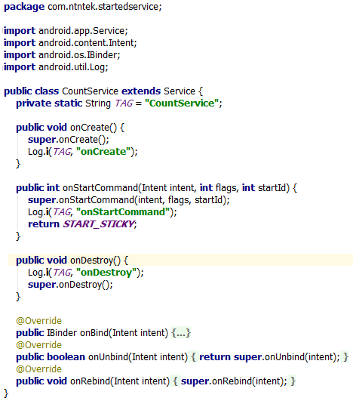
Started service – CountService

Slide 6
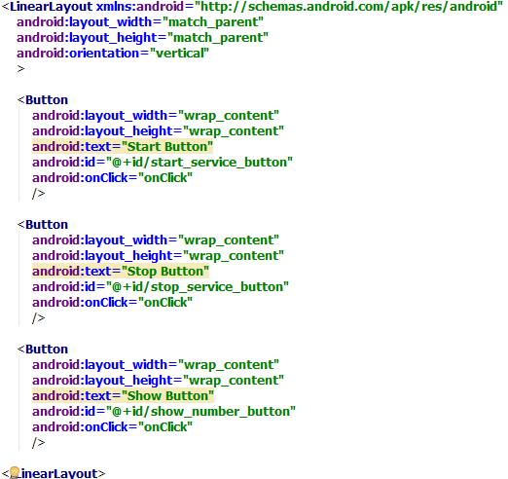
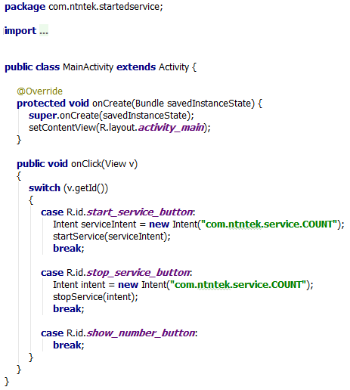
Started service
activity_main.xml
MainActivity.java

Slide 7
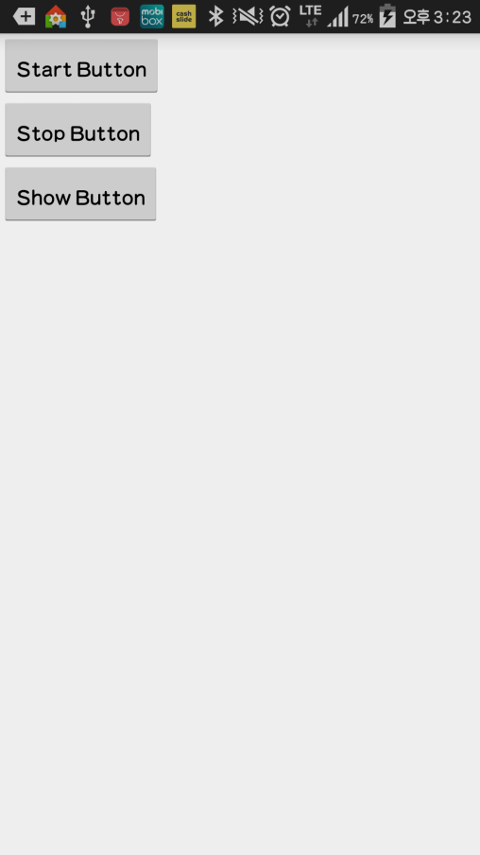
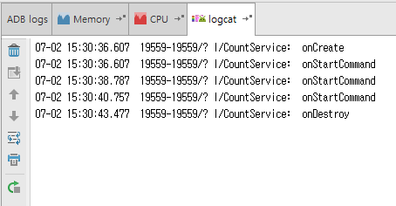
Started service – 실행화면 (1)
1
2
1
1
1
2

Slide 8
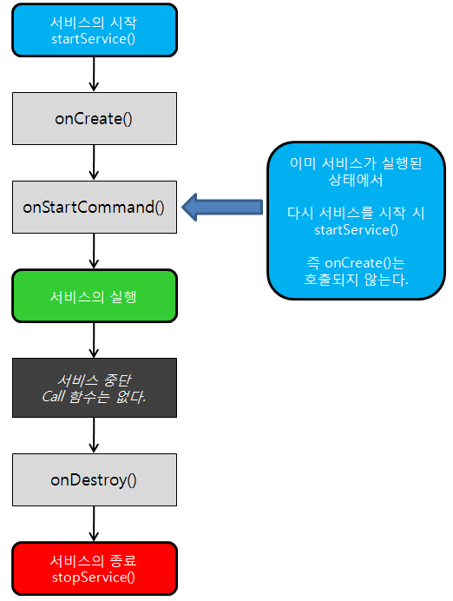
Started service – Service 생명주기

Slide 9
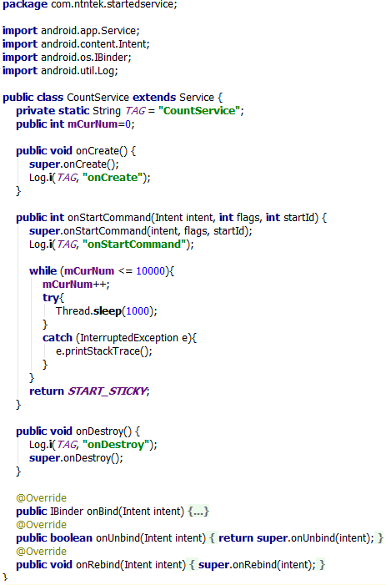
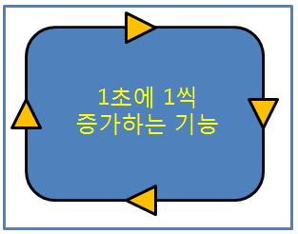
Service – 1초에 1씩 증가하는 코드 추가

Slide 10
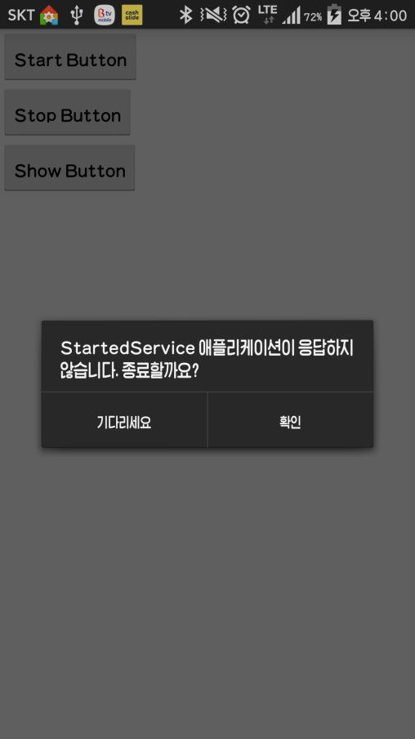
Service – 실행하면 20초 후 ANR발생

Slide 11
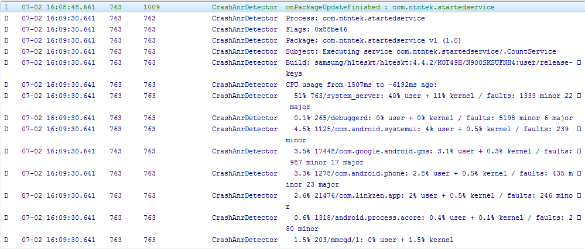
Service – ANR 발생

Slide 12
Service – ANR 발생
모든 컴포넌트에 영향을 주는 메인 스레드
액티비티, 리시버, 서비스 모두 같은 메인 스레드에서 실행
오랜 시간이 걸리는 작업을 서비스에서 수행하면 다른 컴포넌트들이 정지
백그라운드로 실행되지만, 메인 스레드에서 실행
각 컴포넌트별 제한 시간
액티비티는 5초
리시버는 10초 혹은 1분
서비스는 20초
프레임워크의 ActivityManagerService.java 파일 참조

Slide 13
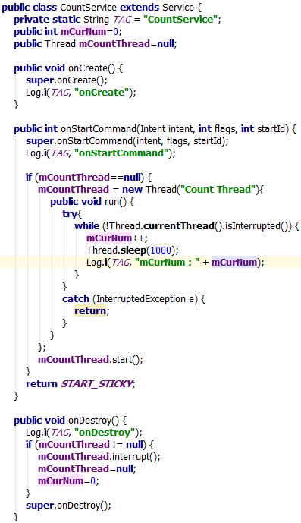
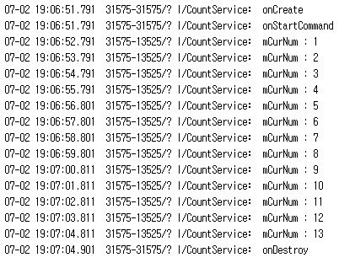
Service – job thread 에서 작업진행
Logcat 화면

Slide 14
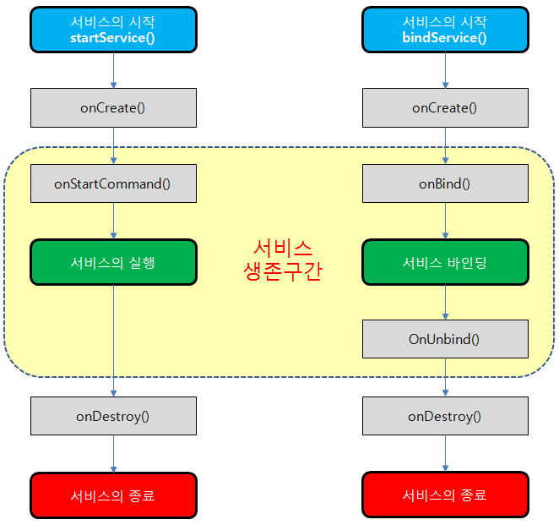
Service – started service & bind service 생존주기 비교

Slide 15
Service – bind service
Bind service는 서비스가 시작되기 전까지는 bind함수를 호출해도 서비스에 연결되지 않는다.그래서, 서비스를 시작시킨 뒤 연결하는 혼합형태로 주로 사용한다.
Local service
다른 어플리케이션에서는 접근이 X
백그라운드 작업을 쉽게 구현
동일한 process내에서 작동하므로 서비스API를 바로 호출하여 사용
Remote service
어플리케이션 간 IPC 지원을 위함
이를 지원하기 위한 AIDL을 사용

Slide 16
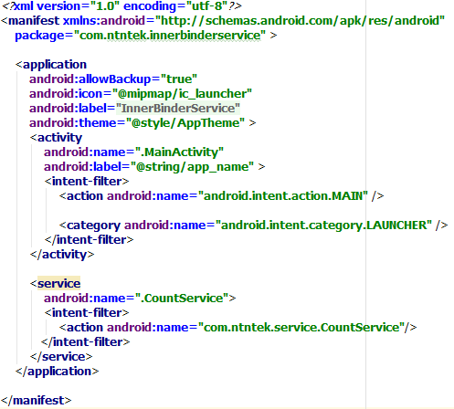
Local service – AndroidManifest.xml
서비스요청

Slide 17
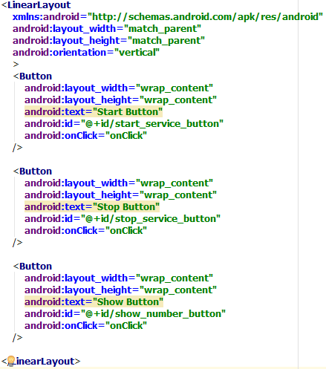
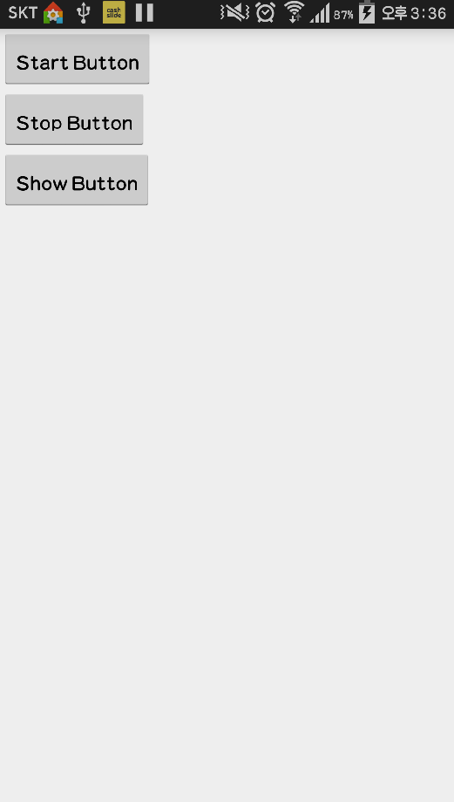
Local service – activity_main.xml
서비스요청부분

Slide 18
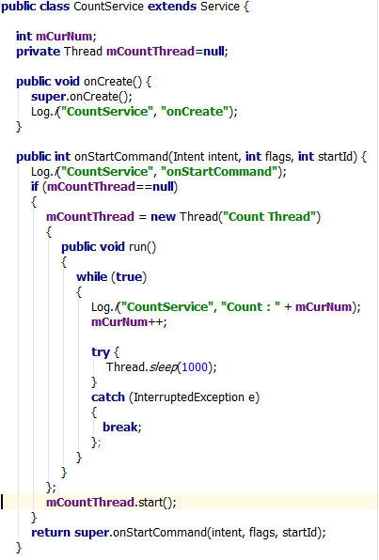
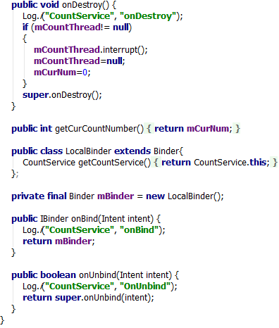
Local service – CountService.java
참고사항 – Binder.java
Java에서 상위 형변환은 언제나 가능

Slide 19
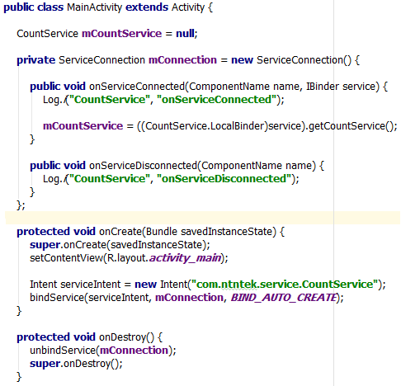
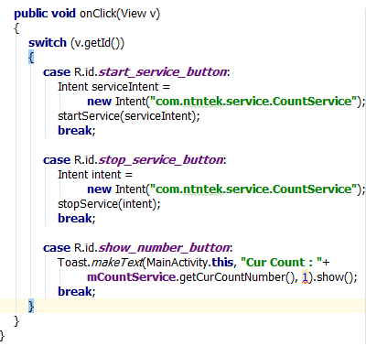
Local service – MainActivity.java
1
2
3
4

Slide 20
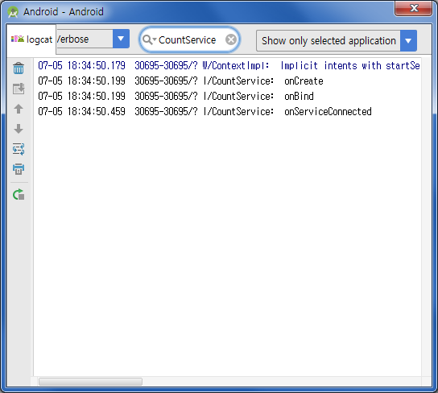
Local service – 실행화면(1)

Slide 21
Local service – 실행화면(1)
MainActivity
CountService
onCreate
bindService
- BIND_AUTO_CREATE
1
onCreate
2
onBind
- mBinder
3
ServiceConnection
onServiceConnected
CountService mCountService
onServiceDisonnected

Slide 22
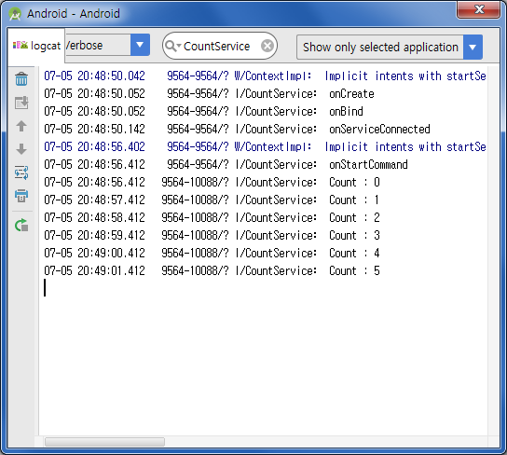
Local service – 실행화면(2)

Slide 23
Local service – 실행화면(2)
MainActivity
CountService
onClick
onStartCommand
startService
Count Thread
..
..

Slide 24
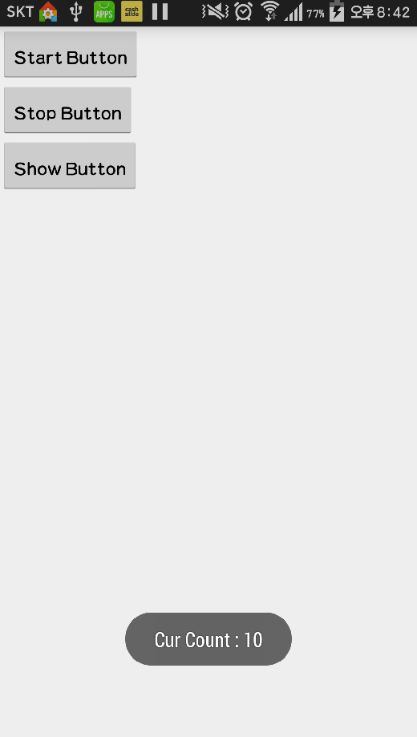
Local service – 실행화면(3)

Slide 25
Local service – 실행화면(3)
MainActivity
CountService
onClick
..
..
..
..
..
mCountService.getCurCountNumber
getCurCountNumber
..
..
..

Slide 26
Local service – BIND_AUTO_CREATE
Bind시 서비스가 시작되지 않았어도 서비스를 생성하고 bind시키는 플래그

Slide 27
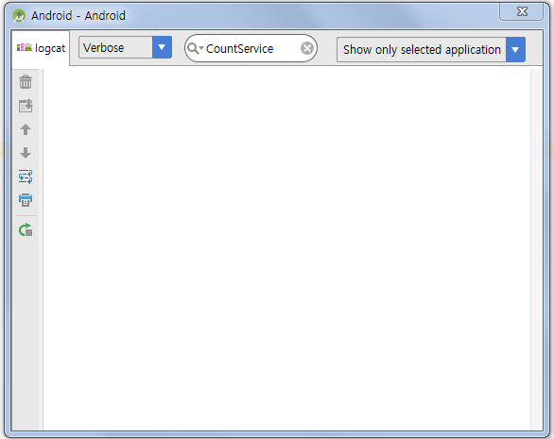
Local service – BIND_AUTO_CREATE 제거하고 호출한 경우
bindService (serviceIntent, mConnection, 0);
으로 호출하면 시작시 아무런 로그도 출력되지 않는다

Slide 28
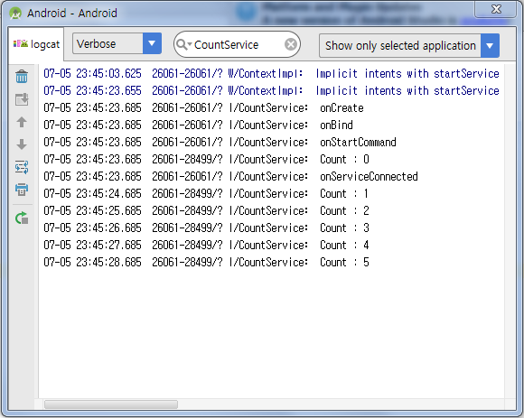
Local service – BIND_AUTO_CREATE 제거하고 호출한 경우
StartButton을 클릭하였을 때
오른쪽과 같이 일괄적으로
메시지가 출력된다.
이는 MainActivity의 onCreate함수에서
서비스에 대한 bind요청이 pending된
상태로 남아 있어서 함께 처리된 것.

Slide 29
Local service – onServiceDisconnected 함수
BIND_AUTO_CREATE플래그가 설정된 상태에서는 unbindService함수를 통해 바인딩을 끊어도 서비스 사용가능
onServiceDisconnected 함수는 unbinding 시에는 함수가 호출되지 않는다.
서비스가 crash되거나 process가 kill되는 등의 예외적인 상황에 불린다.
onServiceDisconnected 함수가 호출된 경우
startService -> bindService(BIND_AUTO_CREATE플래그를 제거) -> stopService 순서로 호출 stopService 호출시 onServiceDisconnected, OnUnbind, OnDestroy 모두 호출됨

